Slide 1

Федеральное государственное бюджетное образовательное учреждение высшего образования
«МИРЭА – Российский технологический университет»
РТУ МИРЭА
Институт кибербезопасности и цифровых технологий
Кафедра КБ-14 «Цифровые технологии обработки данных»
Классификация сетевого трафика с использованием различных архитектур нейронных сетей
Доклад
по выпускной квалификационной работе бакалавра по направлению подготовки
09.03.02 – Информационные системы и технологии
Студент: Челышев С.Р. БСБО 09-18
Научный руководитель: Оцоков Ш.А.
Москва 2022 г.
Notes:
Здравствуйте, уважаемые члены экзаменационной комиссии!
Я, Челышев Степан Романович, студент 4 курса, группы БСБО-09-18 представляю вашему вниманию дипломную работу по теме: «Классификация сетевого трафика с использованием различных архитектур нейронных сетей».

Slide 2
Цель и задачи, решаемые в работе
Целью выпускной квалификационной работы является разработка моделей машинного обучения для классификации сетевого трафика.
Для достижения поставленной цели в работе сформулированы следующие основные задачи:
Сделать обзор существующих решений для анализа трафика;
Исследовать методы машинного обучения, используемые для классификации трафика;
Реализация моделей машинного обучения для классификации трафика.
Notes:
ЧИТАТЬ СЛАЙД

Slide 3
Актуальность и проблема
Одна из существующих проблем сетей – это предоставление недостаточного качества обслуживания и сложности с детектированием атак или трафика вредоносного ПО.
Главной задачей является реализация моделей машинного обучения для классификации трафика.
Классификация трафика важна для правильного распределения сетевых ресурсов, имеет большое значение для сложных задач управления сетью, таких как обеспечение надлежащего качества обслуживания (Quality of Service), обнаружение аномалий и детектирования атак, этим обусловлена актуальность работы.
Notes:
ДОПОЛНЯТЬ СВОИМИ СЛОВАМИ

Slide 4
Пример набора данных
Flow.ID | Source.IP | Source.Port | Destination.IP | Destination.Port | Protocol | Timestamp
172.19.1.46-10.200.7.7-52422-3128-6 | 172.19.1.46 | 52422 | 10.200.7.7 | 3128 | 6 | 26/04/202111:11:17
172.19.1.46-10.200.7.7-52422-3128-6 | 10.200.7.7 | 3128 | 172.19.1.46 | 52422 | 6 | 26/04/202111:11:17
10.200.7.217-50.31.185.39-38848-80-6 | 50.31.185.39 | 80 | 10.200.7.217 | 38848 | 6 | 26/04/202011:11:17

Slide 5
Реализация
Программные средства:
1. Язык программирования Python
2. Библиотеки - Pandas, Numpy, Sklearn
3. Jupyter Notebook – среда разработки, где можно сразу увидеть результат работы кода или отдельных его компонентов
4. Matplotlib, seaborn, networkx – для визуализации

Slide 6
Описание программной части
При использовании метода опорных векторов используется класс sklearn.svm.SVC из библиотеки sklearn.
Реализованная нейронная сеть состоит из 5 слоёв, в первых 4 из которых 100 нейронов, а в последнем число нейронов равно количеству классов. На выходном слое используется функция активации softmax. На скрытых слоях используется функция активации tanh.
Notes:
Эта реализация использует стратегию один-к-одному для мультиклассовой классификации, поскольку метод опорных векторов поддерживает только бинарную классификацию. Подход один-к-одному для решения задачи мультиклассовой классификации разбивает входящие данные на пары классов, для которых уже применяется бинарная классификация.
Количество классов определяется при помощи строчки кода«label = pd.get_dummies(f_dataset['ProtocolName’])».
Функция softmax выдаёт вероятность принадлежности рассматриваемых данных к одному из классов. Результат выдаётся в виде от 0 до 1.
Функция tanh выбрана, так как в решаемой задаче она показывает наилучшие результаты. (На всякий случай: tanh быстрее находит по градиентному спуску).

Slide 7
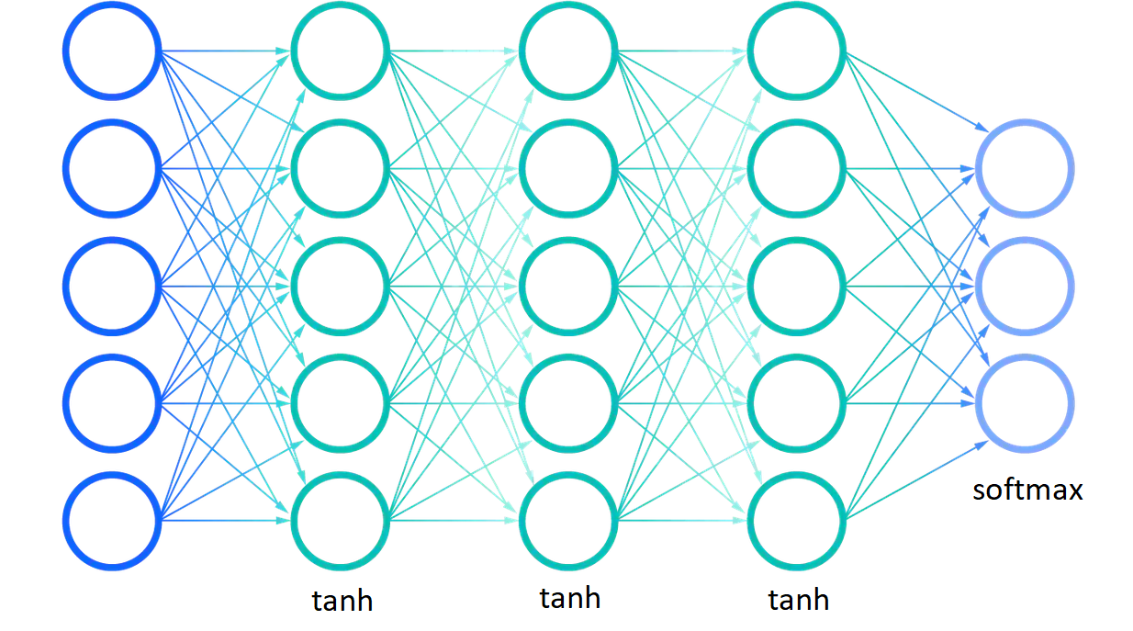
Архитектура нейронной сети

Slide 8
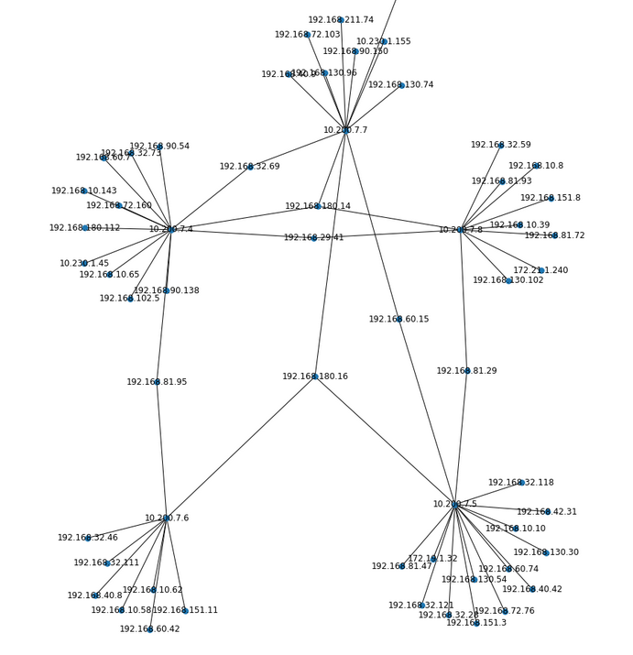
Граф связей сети

Slide 9
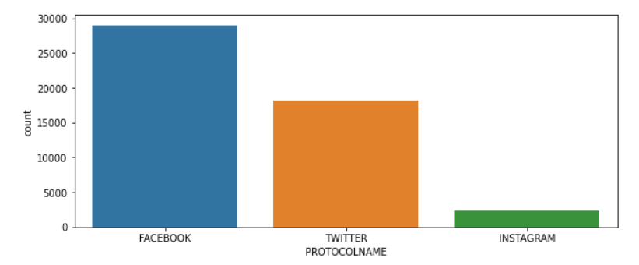
Наиболее часто встречаемые приложения

Slide 10
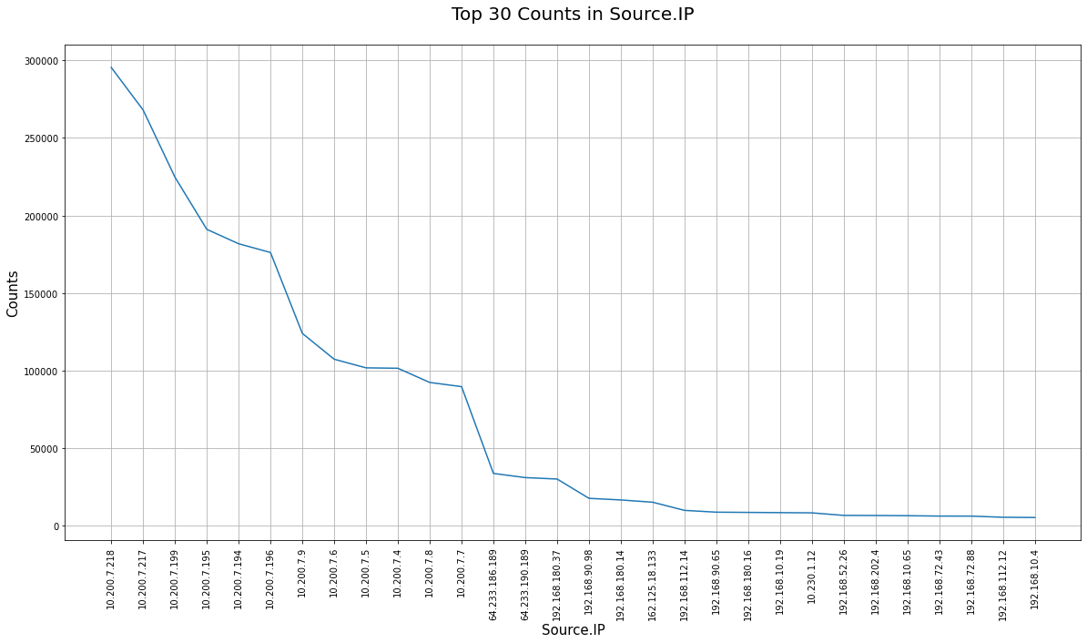
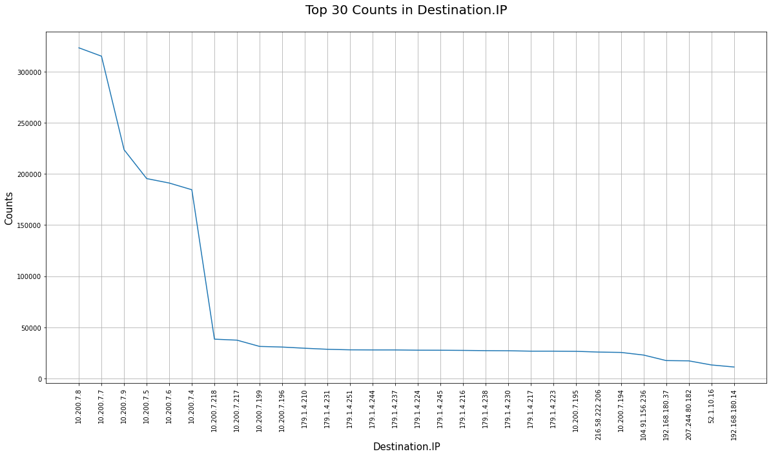
Наиболее часто встречающиеся IP

Slide 11
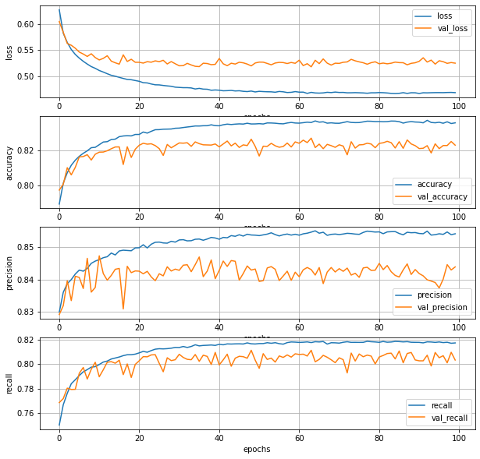
Результаты обучения нейронной сети
Notes:
Accuracy – Корректно предсказанные / Все значения
Precision – Корректно предсказанные ПОЛОЖИТЕЛЬНЫЕ значения / Все ПОЛОЖИТЕЛЬНЫЕ значения
Recall (полнота) – Корректно предсказанные / Верно-Положительные и Ложно-Отрицательные

Slide 12
Точность определения конкретных приложений
Приложений | Точность определения
Amazon | 1.0
Wikipedia | 0.65
WhatsApp | 0.33

Slide 13
Заключение по ВКР
В рамках ВКР было выполнено:
Сделан обзор существующих решений для анализа трафика.
Проведено исследование методов машинного обучения, используемых для классификации трафика.
Реализованы модели машинного обучения для классификации трафика.
Notes:
ЧИТАТЬ СЛАЙД

Slide 14
Спасибо за внимание

